Slide 1
ВИПУСКНА РОБОТА НА ТЕМУ: ARDUINO “smart house”. Система керування функціями Arduino
МІНІСТЕРСТВО ОСВІТИ І НАУКИ УКРАЇНИ
ДЕРЖАВНИЙ УНІВЕРСИТЕТ «ЖИТОМИРСЬКА ПОЛІТЕХНІКА»
ФАКУЛЬТЕТ ІНФОРМАЦІЙНО-КОМП’ЮТЕРНИХ ТЕХНОЛОГІЙ
КАФЕДРА ІНЖЕНЕРІЇ ПРОГРАМНОГО ЗАБЕЗПЕЧЕННЯ
Виконала: студентка 4-го курсу, групи ПІ-54
Спеціальності 121 «Інженерія програмного забезпечення»
Раздобудова Валерія Олексіївна
Керівник: Єфремов Юрій Миколайович
ЖИТОМИР – 2020

Slide 2
МЕТА ТА ЗАВДАННЯ
Метою випускної роботи розробка функціональної системи управління,
та практична реалізація прототипу системи «Розумний будинок».
Об’єктом дослідження є протоколи зв’язку елементів системи та створити програми управління виконавчими приладами.
Предметом дослідження розробка клієнта, сервера та розробка системи «Розумний дім» на базі мікроконтролера Arduino Uno, аналіз мікроконтролерів та мікрокомп’ютерів, досліджено можливості різних датчиків

Slide 3
ВИКОРИСТАНІ ДЛЯ РОЗРОБКИ ТЕХНОЛОГІЇ
Розробка системи під Android
keyestudio (набір макроконтролерів, датчиків та ін)
C/C++
Arduino IDE
Робота з веб-клієнтом

Slide 4
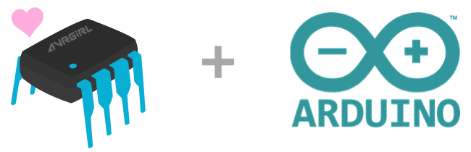
Використані для розробки технології
Контролер (хаб) — керуючий пристрій, що з'єднує всі елементи системи один з одним і зв'язує її з зовнішнім світом.
Датчики (сенсори) — пристрої, які отримують інформацію про зовнішні умови.
Актуатори — виконавчі пристрої, безпосередньо виконують команди. Це найчисленніша група, в яку входять розумні (автоматичні) вимикачі, розумні (автоматичні) розетки, розумні (автоматичні) клапани для труб, сирени, клімат-контролери і так далі.

Slide 5
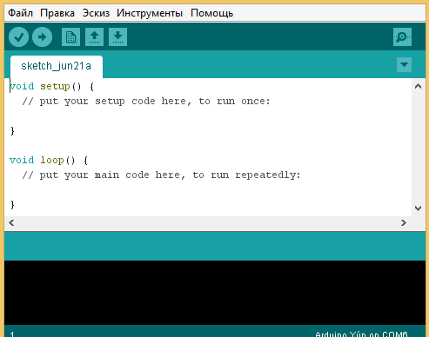
Використані для розробки технології
Зовнішній вигляд Arduino IDE

Slide 6
АНАЛОГИ
Параметр | Meizu | Allone | Clipsal
Вартість | Середня | Висока (разом з модулями) | Невелика за модуль, середня за систему в цілому
Установка | Проста | Проста | Потребує попереднього налаштування
Налаштування | Не потребує | Через веб-сервіс | Через прошивку
Готові модулі | Мало | Багато | Не потребує
Масштабованість | Масштабується | Масштабується, але залежить від розміру приміщення | Масштабується
Взаємодія компонентів | Через смартфон | Через сам пристрій | Через хмарний додаток
Функціонал | Базовий | Майже необмежений | Майже необмежений

Slide 7
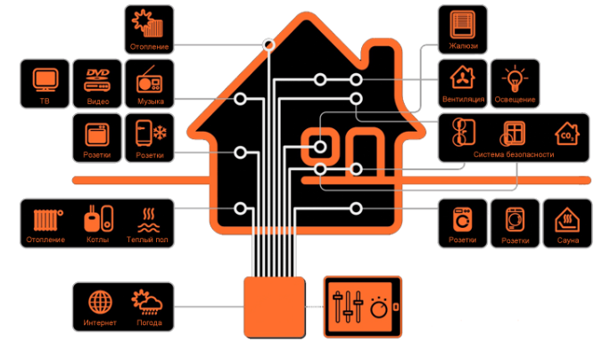
Приклад системи «Розумний дім»

Slide 8
Елементи системи
Елементи
Безпеки
Та
охорони
Функція
Сервісу
Та
комфорту
Пожежна
Безпека
Та
контроль

Slide 9
Для роботи мікроконтролера необхідно розробити ПЗ, яке буде виконувати наступні функції:
Слідкувати за значеннями сенсорів
Включати та виключати пристрої
Взаємодіяти з Сервером через протокол TCP/IP
Зчитувати файл конфігурацій з карти пам’яті та виконувати відповідні налаштування

Slide 10
Нам знадобляться наступні бібліотеки:
string.h
SFE_BMP180.h
Wire.h
OneWire.h
DallasTemperature.h
SPI.h
SD.h
Ethernet.h
DHT.h
stdio.h

Slide 11
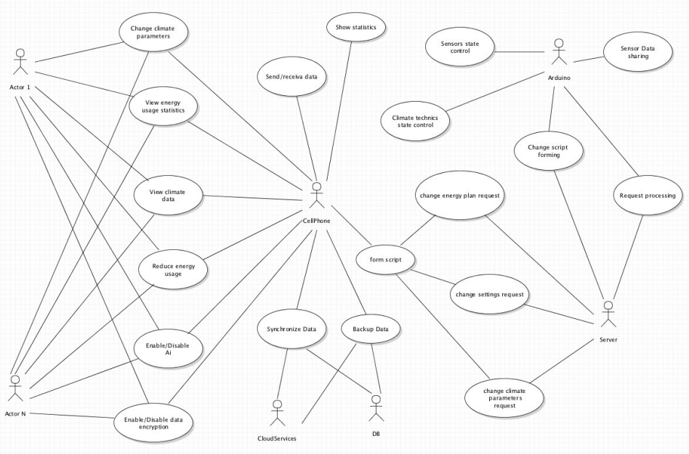
USE-CASE ДІАГРАММА СИСТЕМИ

Slide 12
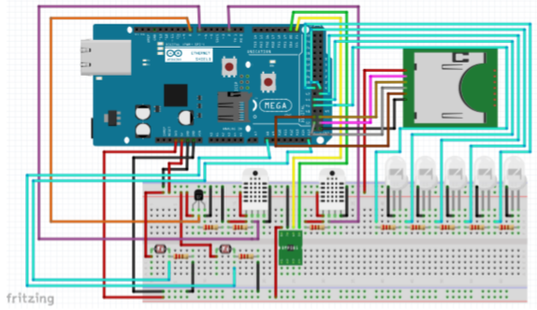
ПРИКЛАД СХЕМИ ПІДКЛЮЧЕННЯ

Slide 13
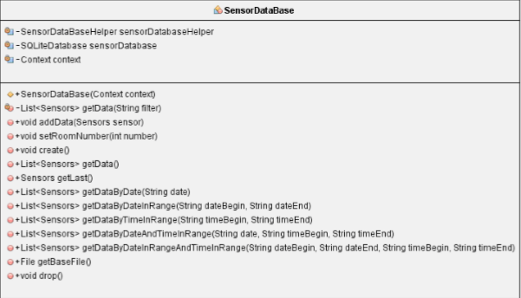
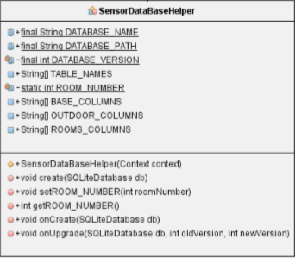
UML ДІАГРАМА КЛАСІВ ДЛЯ РОБОТИ З БД SQLite
sensorDatbaseHelper

Slide 14
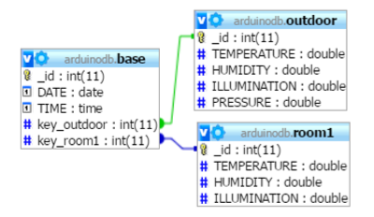
Схема БД

Slide 15

ДЯКУЮ ЗА УВАГУ !

